Slide 1


Slide 2
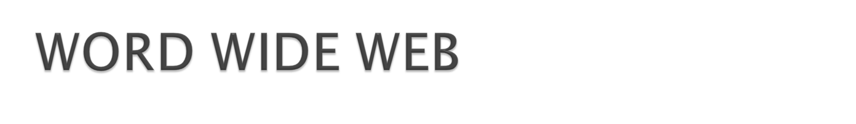
REDE MUNDIAL DE COMPUTADORES
IBGE – 2017 O Brasil tinha 126,3 milhões de usuários
http://www.ibope.com.br/pt-br/noticias/Paginas/World-Wide-Web-ou-www-completa-22-anos-nesta-terca-feira.aspx

Slide 3

De acordo com o W3C a Web é baseada em 3 pilares:
  Um esquema de nomes para localização de fontes de informação na Web, esse esquema chama-se URL.
  Um Protocolo de acesso para acessar estas fontes, hoje o HTTP.
  Uma linguagem de Hypertexto, para a fácil navegação entre as fontes de informação: o HTML.

Slide 4
URL: Uniform Resource Locator – É o endereço de um recurso ou arquivo na internet
Obs.:
1. O nome dos arquivos em HTML deve ser sempre salvos com as extensões .htlm ou .htm
2. O nome do 1º arquivo do site tem que ser sempre index.html

Slide 5
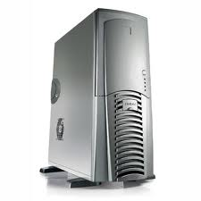
Exemplo de URL:
http://www.edu.br/noticias/integra/5702/novidades.html
Servidor
Protocolo
Diretórios e o Arquivo
noticias
integra
5702

Slide 6
Protocolo HTTP:
  É um protocolo que os clientes e os servidores usam para se comunicar. Essa comunicação é baseada em requisições (request) e respostas (responses).

Slide 7


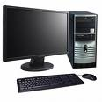
Pensando nos elementos básicos para fornecer informação através da Web, temos:
Servidor
Cliente
Conexão
Servidor Web
Protocolo HTTP

Slide 8

O que preciso saber?
Cliente
Servidor
HTML/CSS
JavaScript
...
FRONTEND
Banco de Dados
Linguagens como,
PHP, etc
BACKEND

Slide 9
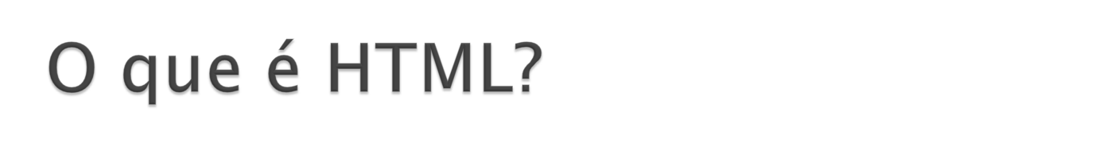
Hypertext Markup Language
ou
Linguagem de Marcação de Hipertexto
O HTML é uma linguagem que se propõe em distribuir informação globalmente e pode ser entendido por diversos meios de acesso.
Desenvolvido originalmente por Tim Bernes-Lee (criador da World Wide Web)

Slide 10
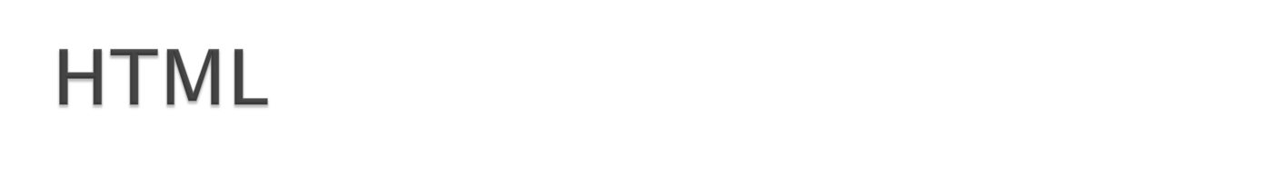
Um documento HTML é um documento texto que pode ser produzido utilizando qualquer editor de texto.
É utilizado por praticamente todas as páginas WEB disponíveis na Internet.
O conteúdo HTML de uma página é processado por um Navegador (Internet Explorer, Chrome, etc)

Slide 11
O HTML define um conjunto de elementos para a marcação de uma página Web:
  cabeçalho,
  parágrafo,
  lista,
  tabelas, entre outros.
Cada elemento possui sua função específica e são comumente chamados de tag (marca ou marcadores).

Slide 12
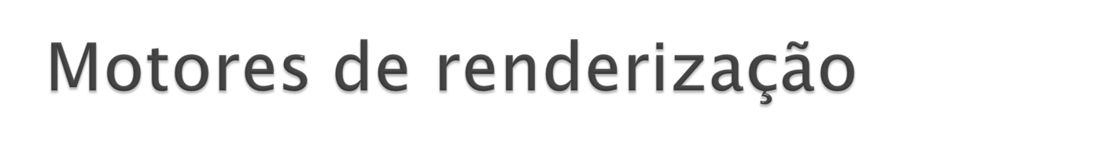
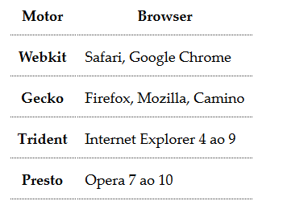
É o software utilizado pelos navegadores para processar o código das páginas web, os principais motores dos principais navegadores são:
Fonte: http://www.w3c.br/cursos/html5/conteudo/capitulo2.html

